Slide 1
Optimalizace zimní údržby komunikací
Autor bakalářské práce: Milan Jánský, DiS.
Vedoucí bakalářské práce: doc. Ing. Rudolf Kampf, Ph.D.
2017

Slide 2
Motivace a důvody k řešení daného problému
zájem o danou problematiku
zkušenosti z praxe
zastaralé itineráře tras posypových vozů

Slide 3
Cíl práce
Cílem řešení bakalářské práce je na základě analýzy současného stavu ve vybrané lokalitě vypracovat návrhy opatření a změn na zlepšení organizace zimní údržby komunikací.

Slide 4
Výzkumný problém
Lze stanovit jako aplikaci metod operačního výzkumu k nalezení optimální trasy posypových vozidel.

Slide 5
Použité metody
Edmondsův algoritmus
Fleuryho algoritmus

Slide 6
Dosažené výsledky a přínos práce
navržení nové optimalizované trasy posypového vozu
zkrácení původní trasy o 0,4 km

Slide 7
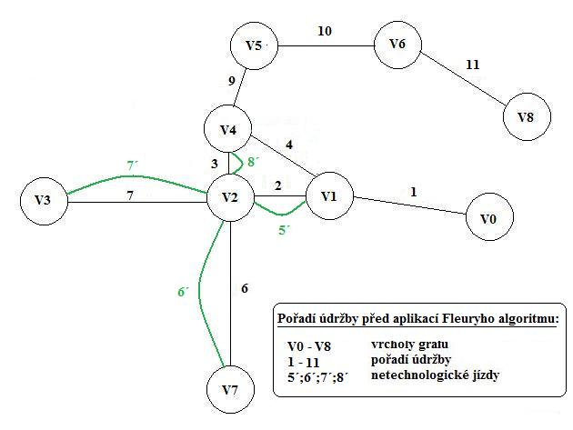
Původní trasa
Trasa Z 3 V PT původní: V0; V1; V2; V4; V1; V2; V7; V2; V3; V2; V4; V5; V6; V8
Délka trasy dle původního itineráře D_{tp} = 70,3 km

Slide 8
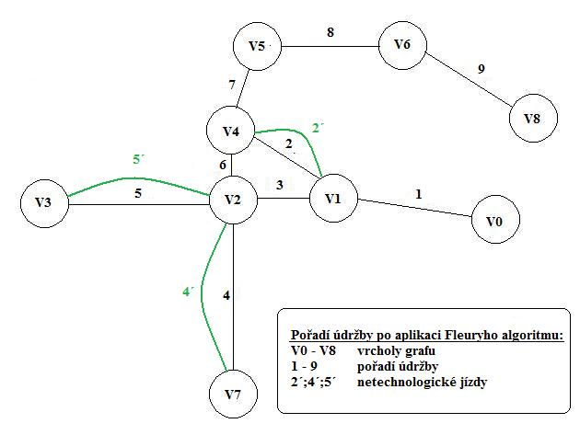
Optimalizovaná trasa
Trasa Z 3 V PT optimalizovaná: V0; V1; V4; V1; V2; V7; V2; V3; V2; V4; V5; V6; V8
Délka trasy dle nového itineráře D_{t} = 69,9 km

Slide 9
Stručné závěrečné shrnutí
Aplikací metod operačního výzkumu bylo dosaženo optimalizace vybrané trasy.
Pro výraznější úsporu bude nezbytné optimalizovat všechny posypové trasy.
Kratší trasy s sebou přinášejí finanční úsporu (PHM, výkony).

Slide 10
Odpovědi na otázky vedoucího a oponenta
Jaké další metody operačního výzkumu je možné použít?
Budou výsledky práce aplikované?

Slide 11
Děkuji za pozornost

